Slide 1

Modul 3, Lektion 8
Wetter und Zeit
Udžbenik, str. 89.

Slide 2
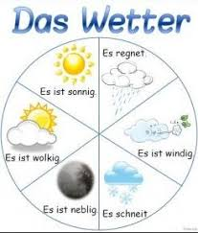
Wie ist das Wetter?
Ishodi:
imenovati godišnja doba
kratko opisati godišnja doba

Slide 3
Jahreszeiten (godišnja doba)
der Frühling – proljeće der Sommer – ljeto der Herbst – jesen der Winter – zima | Es ist warm. – Toplo je. Es ist sonnig. – Sunčano je. Es ist windig. – Puše vjetar. Es regnet. – Pada kiša. Es ist kalt. – Hladno je. Es schneit. – Pada snijeg.

Slide 4
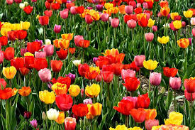
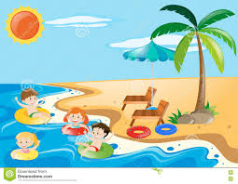
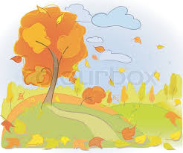
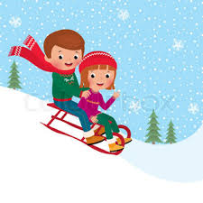
Welche Jahreszeit ist das?
Die Blumen sind bunt.
Die Kinder baden im Meer
Die Kinder fahren Schlitten.
Der Baum ist orange.

Slide 5
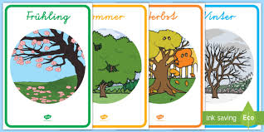
AB, Seite 64
Aufgabe 1, 2

Slide 6
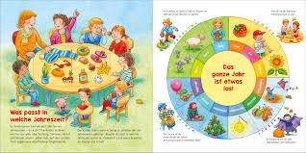
Was machen wir im Sommer?
Ishodi:
reći što radimo u određeno godišnje doba te što se događa s prirodom
Amazon.fr - WAS IST WAS Band 1

Slide 7
Was machen wir im Sommer? im Frühling? im Herbst? im Winter?
Die Kinder baden im Meer. Die Blumen sind bunt. Der Baum ist grün. Ich baue einen Schneemann. Ich bleibe zu Hause. Die Kinder fahren Schlitten. | Djeca se kupaju u moru. Cvijeće je šareno. Drvo je zeleno. Pravim snjegovića. Ostajem kod kuće. Djeca se sanjkaju.

Slide 8
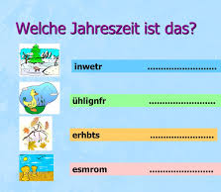
Provjerite razumijete li rečenice te ih pridružite točnom godišnjem dobu. https://learningapps.org/display?v=p4jk7329n16 (Zadatak 1)

Slide 9

AB, Seite 64
Aufgabe 3
Seite 65
Aufgabe 4

Slide 10

Auf Wiedersehen! ☺

